Slide 1
Erläuterungen zur Demozelle

Slide 2
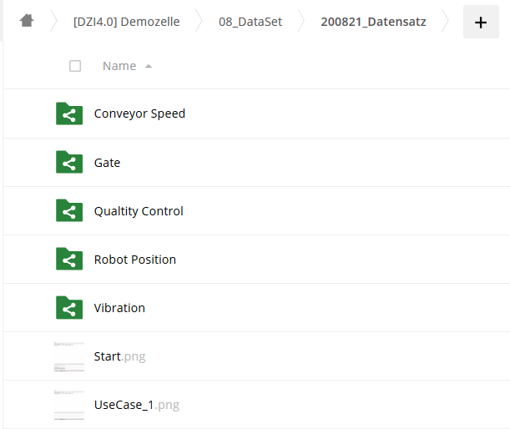
Ordnerübersicht
Die einzelnen Ordner enthalten die DataLogger der Sensoren, gruppiert nach übergeordneten Begriffen
Die Bilddateien zeigen die Startzeitpunkte der Aufnahme und der einzelnen Use Cases

Slide 3
Allgemeine Erläuterungen
Jede Zeile der Exceldateien beschreibt eine Messung
Jeder Messung lässt sich ein TimeStamp zuordnen, sowohl mit Server, als auch Source Zeiten
Da hier zwei Systeme miteinander kommunizieren müssen (Siemens und SICK), findet sich in den Datensätzen eine Zeitverschiebung der TimeStamps
Zeitverschiebung beträgt 18,8 Sekunden
Welche Sensoren hiervon betroffen sind, sind der Datei 200821_Datalogger_Info_v03_bmb zu entnehmen

Slide 4
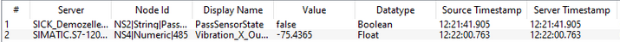
Bilddateien zur Bestimmung der UseCase-relevanten TimeStamps
Erste Bilddatei enthält den Startzeitpunkt der Messwerte
Jeder DataLogger muss einzeln gestartet werden, anschließend wurde dieser Screenshot erstellt, um einen gemeinsamen Startzeitpunkt festzulegen
Die folgenden Bilddateien markieren den Startzeitpunkt der einzelnen Usecases
Die Usecases wurden der Reihe nach aktiviert und ein entsprechender Screenshot des TimeStamp erstellt

Slide 5
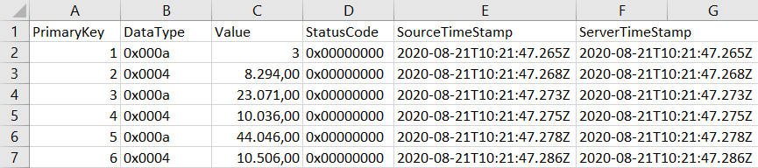
Allgemeine Erläuterungen der Exceldateien
Primary Key: Sensorzuordnung, um einzelne Sensoren innerhalb eines Dataloggers zu unterscheiden
DataType: gibt den Typ der Daten in HexCode an
Value: gibt den eigentlichen Wert des Seonsors an
StatusCode: gibt den Status des Sensors in HexCode an
Source-/ServerTimeStamp: gibt den Zeitstempel des Messwertes der Quelle und des Servers an

Slide 6
Conveyor Speed Sensorzuordnung
1 und 2, 3 und 4, 5 und 6 gehören jeweils zu einem Förderband
Der erste Wert gibt den SpeedInput durch die Steuerung an (1, 3, 5)
Der zweite Wert gibt den Speed_AOut, also die durch den Input erzeugte Geschwindigkeit des Förderbandes an (2, 4, 6)

Slide 7
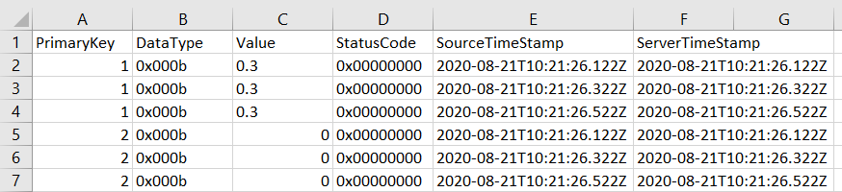
Gate Sensorzuordnung
1 gibt GatePosition, also die momentane Position des Gates an
2 gibt GateSpeed, also die aktuelle Geschwindigkeit des Gates an

Slide 8
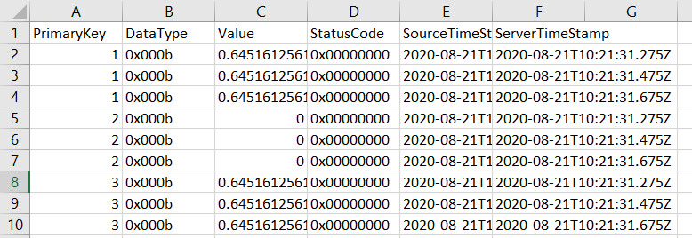
Quality Control Sensorzurodnung
1 gibt DistanceAbs, den gesamten Abstand der beiden Scheibenmittelpunkte zueinander an
2 gibt DistanceX, den Abstand der Scheibenmittelpunkte auf der X-Achse an
3 gibt DistanceY, den Abstand der Scheibenmittelpunkte auf der Y-Achse an

Slide 9

Robot Position
1, 2, 3 geben TCP Position RX, RY und RZ, Rotation des Tool Center Point (TCP) um die X-, Y-, Z-Achse an
4, 5, 6 geben die TCP Position X, Y und Z, Position des TCP im Ursprungskoordinatensystem des Roboters an
7 gibt GatePos_real_mm, die Gate Position in mm an. Dieser Sensor wird wichtig zur Zuordnung der Greiferposition

Slide 10
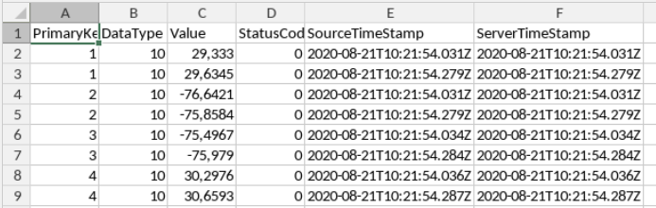
Vibration Sensorzuordnung
Abtastintervall von 200ms zu niedrig für eine Auswertung. Zur Zeit Hardwareseitig begrenzt
1 gibt Vibration X Out, Vibration auf der X-Achse des Kompressors an
2 gibt Vibration Y Out, Vibration auf der Y-Achse des Kompressors an
3 gibt Vibration X Out, Vibration auf der X-Achse des Förderbandes an
4 gibt Vibration Y Out, Vibration auf der X-Achse des Förderbandes an

Slide 11
Zuordnung der Zeitstempel zu einzelnen Produkten
Die Positionsdaten des Roboters werden durchgängig überprüft. Interessant für die Montage ist allerdings nur die Endposition, in der er die weiße Scheibe auf der schwarzen platziert wird
Hierzu wird im DataLogger der Roboterposition zusätzlich die Gateposition in mm geloggt
2,24 Sekunden, nachdem der Roboter die Scheibe fallengelassen hat, wird das Gate aktiviert.
Der zu überwachende Zeitraum aller für die Qualitätskontrolle relevanten Sensoren startet also 2,24 Sekunden vor der Aktivierung des Gates.
Sobald die Scheiben anschließend die Qualitätskontrolle passiert haben, wird im DataLogger der Quality Control ein neuer Wert ausgegeben.
Ab diesem Zeitpunkt sind die folgenden Messwerte für dieses Produkt irrelevant.
2,24 Sekunden vor Öffnung des Gates beginnt die nächste interessante Datenreihe
Die Zeit zwischen Gateöffnung und QC ist abhängig von der Bandgeschwindigkeit
Diese Lösung stellt nur einen temporären Workaround da, an einer Sensorlösung zur bestimmung der korrekten Roboterendposition wird gearbeitet

Slide 12
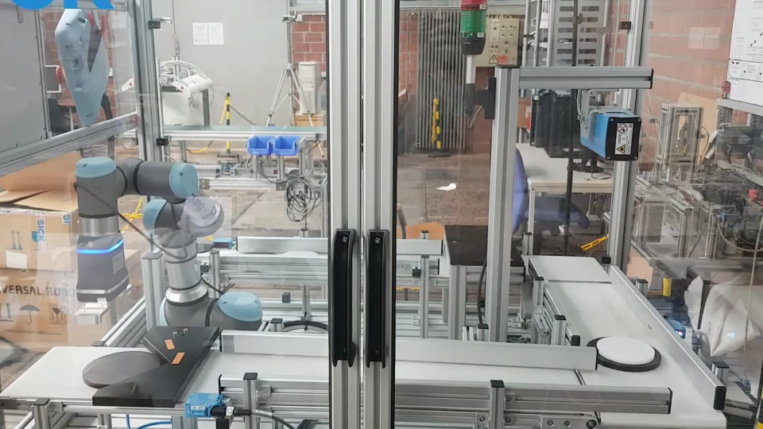
Video der Montage zur Veranschaulichung des Montageablaufs
Start: Produkt 1 bereits auf dem Weg zur QC, in Montageposition wird neues Produkt 2 montiert
Ca. 00:02,80: Produkt 1 hat QC passiert → Messwerte ab diesem Zeitpunkt irrelevant für Produkt 1
Ca. 00:11,70: Roboter in Endposition und Greifer öffnet sich → Messwerte ab diesem Zeitpunkt interessant für neues Produkt
Ca. 00:29,40: Scheiben haben QC passiert → Messwerte ab diesem Zeitpunkt irrelevant für dieses Produkt

